Slide 1



Datathon – Pitch Passos Mágicos
Fevereiro de 2024

Slide 2
Agenda
Contexto e oportunidade
Abordagem a oportunidade
Cultura de dados
Revisão do processo
Implementar melhorias
1º Fase – Estrutura de dados
2º Fase – Compilação
3º – Resultados e insights
Próximos Passos

Slide 3






Contexto e oportunidade
A Passos Mágicos é uma associação que trabalha na transformação de vidas de crianças e jovens de baixa renda através do complemento da educação dessas crianças
~1.100 crianças e adolescentes
~14 professores
~8 Profissionais de atendimento psicológico
Oportunidade:
Após interação com os fundadores, corpo docente e profissionais de suporte foi identificado algumas oportunidades de melhoria dos processos da ONG:
Input ou transferência manual de dados físicos
Avaliação de alunos
Consolidação de base de dados de forma manual
Processo de consolidação de indicadores
Competição de recursos humanos com competência técnica para atividades mais críticas
Proposta da consultoria é:
Apresentar uma revisão de processos para criar uma cultura de dados na ONG
Somada a inclusão de ferramentas de fácil manutenção para consolidação de dados e indicadores de alta importância
Adicionalmente será apresentado uma ferramenta para os gestores conseguirem extrair insights.
Objetivo principal é uma solução simples, de manutenção intuitiva que estabeleça um novo patamar em relação a dados

Slide 4
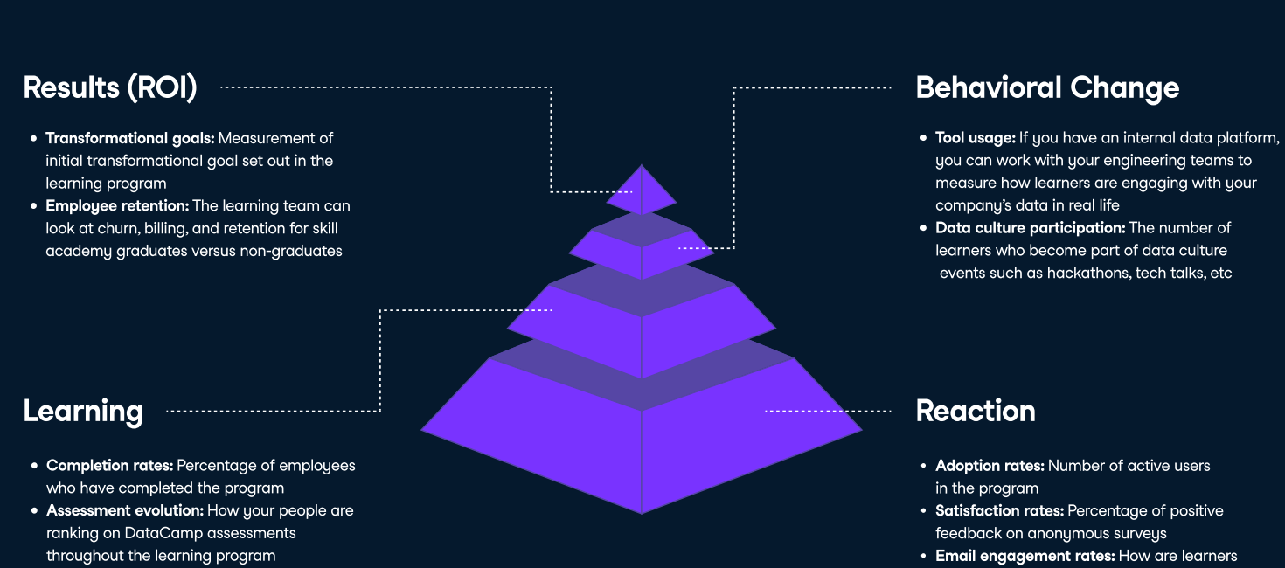
Cultura de dados – passo a passo
4° Visualização e insights
Trazer os dados de forma visual para gerar insights e auxiliar na tomada de decisão
3° Consolidação/Automatização
Ferramentas de consolidação e automatização são implementadas com a finalidade de ganhar produtividade
2° Redesenho do processo
Repensar o processo atual em um novo processo com o foco em criar eficiência
1° Revisar/Estruturar Processos
Avaliar o processo corrente e identificar oportunidades
Verificar limitações de recursos (pessoas, tempo, software)
Baseado em McKinsey, Datacamp e FIAP

Slide 5
Case: Calculo de índices
Anualmente a Passos precisa consolidar um conjunto de indicadores para avaliar o progresso dos alunos. O processo atual (AS IS) apresenta algumas limitações e oportunidades de melhorias:
Processo AS IS
Formulários são enviados aos alunos
Formulários são recebidos pelo time da Passos
Consolidação é feita de forma manual
Relatório PEDE publicado
Problemas adicionais:
Interface com muitas entradas para os usuários/alunos (~ 7 formulários)
Tempo de consolidação pelo time da Passos
Falta de insights com o volume de dados compilados

Slide 6





Case: Calculo de índices - Proposta
Consolidar o conjunto de indicadores de forma automatizada e criar um dashboard com insights de acompanhamento
Processo To Be
Formulários enviados aos alunos unificado via Forms Google
Recebimento em tempo real em planilha unificada Google Sheets
Consolidação via script de Python (Collab)
Publicação em dashboard (Streamlit)
Relatório PEDE publicado
Prós:
Interface única para input de dados (alunos)
Integração de ferramentas no Google
Consolidação automatizada (Python + Streamlit)
Manutenção simples
Contras:
Alunos podem ter limitação para preencher
Plano de ação: liberar computadores da ONG para o processo
Manutenção mesmo simples, pode impactar
Plano de ação: criar documentação (texto e vídeo com passo a passo)

Slide 7
Melhorias – 1° Fase: Estrutura de dados
Proposta de Forms padronizado com informações para todos os indicadores. Apenas 1 forms
Inserir forms com exemplo de preenchimento de dados. Solicitado a Passos Rafael vai subir

Slide 8
Melhorias – 2° Fase: Compilação
Google Sheets como base de dados + Colab para criar as tabelas e análises necessárias para plotar no Streamlit
Excel limpo. Usar base limpa do Roger do Colab. Rafael ou Roger subir
Inserir imagem com python do Roger. Aqui é mencionar que vamos compilar os dados da estrutura que já temos no python. Rafael ou Roger subir

Slide 9
Melhorias – 3° Fase: Resultados e insights
Consolidar o conjunto de indicadores de forma automatizada e criar um dashboard com insights de acompanhamento
Inserir imagem com com Streamlit da Fer. Fer, aqui precisamos de uma tela dummy com alguns insights. Não precisa ser nada final, apenas uma visão. Se não der para montar com os dados reais, vamos fazer um mockup

Slide 10
Próximos passos
Rodar piloto do Forms para 1 indicador (próximo mês)
Rollout do Forms para todos os indicadores (até final do ano)
Implementar modelo de consolidação na conta Google da Passos (até o final do ano)
Implementar Streamlit com indicadores consolidados e necessidade de insights a ser discutida com a Passos
Avaliar modelos de machine learning para predição (alocação de recursos para alunos, exemplo)

Slide 11

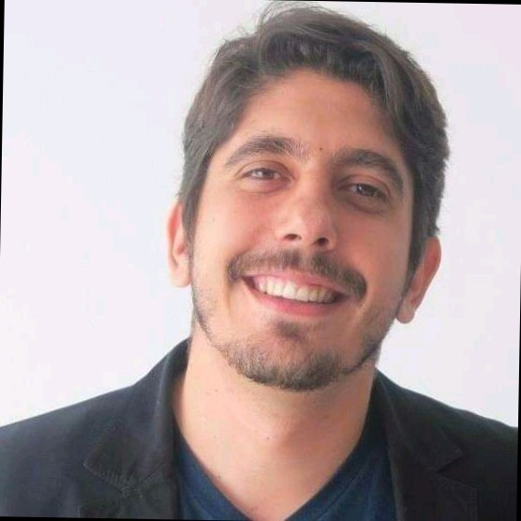

Grupo e Git Hub
Grupo
GitHub
https://github.com/rogerdemori/PosTech_Data_Analytics/blob/main/tech_challenge_DTAT2.ipynb
Fernada Gastal
Youtube
Rafael Marangoni
TBD
Roger Demori

